Slide 1



البحث العلمي ( الكمي والنوعي)
6 / 7 /2023
الحلقة النقاشية الرابعة
إعداد وتقديم
د. أميرة جادو

Slide 2
معامل ألف كونباخ Cronbach’s Alpha
معامل ألفا – كرونباخ من أشهر مقاييس ثبات الاستبيان
مثال: إذا كان لدينا البيانات الممثلة لأسئلة حول بيئة الدروس في المركز الياباني في جامعة حلب . تم توزيع هذه الأسئلة على طلاب المركز ، وبعد جمع الأجوبة حصلنا على الجدول التالي:

Slide 3
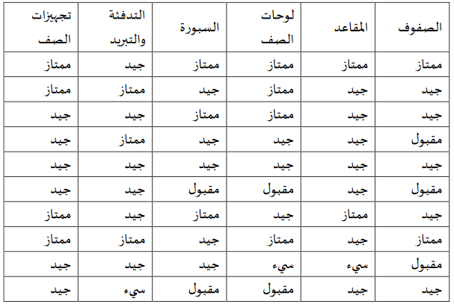

Slide 4
كيفية إخال البيانات إلى البرنامج الاحصائي
SPSS ((Statistical Package for the Social Sciences
الادخال من خلال البرنامج نفسه
الادخال إلى البرنامج باستخدام إكسل شيت

Slide 5
خطوات حساب معامل ألفا - كرونباخ باستخدام البرنامج الإحصائي SPSS
الخطوة الأولى: نقوم بإدخال بيانات الجدول في البرنامج الاحصائي SPSS عن طريق تكويد البيانات الترتيبية وذلك بإعطاء:
"سيئ" رقم 1
" مقبول" رقم 2
"جيد" رقم 3
"ممتاز" رقم 4

Slide 6

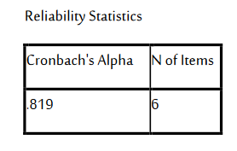
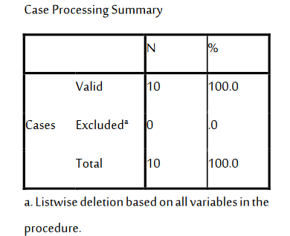
الخطوة الثانية: نتبع المسار التالي :
الخطوة الثالثة: تظهر نافذة الاختبار التي تصبح بعد ادخال الأجوبة وتكويدها في قائمة ITEM، ثم نختار الاختبار ( alpha ) ثم الضغط على زر OK.

Slide 7
قيمة معامل ألف – كرونباخ تساوي 0.819 وبالتالي يمكننا القول بأن الاستبيان ثابت بدرجة عالية.
إذا تم أخذ الجذر التربيعي لمعامل الفا – كرونباخ فسوف نحصل على معامل الصدق ويساوي (0.905)، مما يدل على أن الاستبيان صادق ، أي أنه يمثل المجتمع الذي سحبت منه العينة.

Slide 8
ملاحظة هامة
عندما تكون قيمة معامل ألفا ضعيفة ( أقل من 0.6 ) يجب تعديل أسئلة الاستبيان ، ولمعرفة الأسئلة التي سببت انخفاضا في قيمة معامل ألفا كرونباخ والتي يجب تعديلها نقوم باختيار اختبار alpha ثم نضغط على زر statistics ، ستظهر نافذة نختار منها Scale if item deleted ، ثم بعد ذلك الضغط على كلمة continue ، ثم الضغط على زر OK

Slide 9
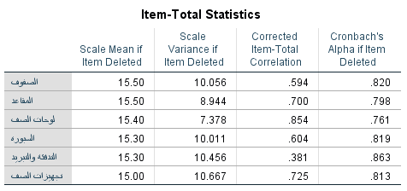
العمود الرابع يعبر عن قيمة معامل ألفا – كرونباخ عند حذف السؤال ، فإذا زادت قيمة المعامل عند حذف هذا السؤال ، فإن ذلك يعني بأن هذا السؤال يؤثر سلبا على ثبات وصدق الاستبيان وبالتالي يجب تعديله أو حذفه.

Slide 10
إذا كان الاستبيان يتكون من أكثر من محور ، يتم حساب معامل ألفا – كرونباخ لكل محور على حدة ، وذلك بإدخال عبارات كل محور معا. ثم يتم عمل جدول كالتالي في متن البحث
محاور الاستبانة | عدد العبارات | ثبات المحور
المحور الأول ( يكتب النص اللفظي للمحور) | - | -
المحور الثاني ( يكتب النص اللفظي للمحور) | - | -
المحور الثالث( يكتب النص اللفظي للمحور) | - | -
الثبات العام | إجمالي عبارات المحاور الثلاثة | متوسط إجمالي ثبات المحور

Slide 11
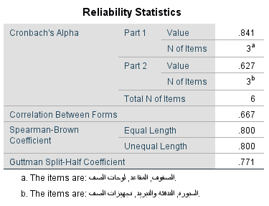
معامل التقسيم النصفي Split - Half
لإجراء هذا الاختبار ، نأخذ نفس المسار الخاص باختبار ألفا – كرونباخ ، وعند ظهور النافذة الخاصة باختبار الثبات نختار من القائمة Model الخيار Split- half وندخل المتغيرات ، ثم نضغط زر OK

Slide 12
تشير الخلية Guttman Split –Half Coefficient إلى قيمة معامل التقسيم النصفي والذي يساوي 0.710 ، مما يدل على ثبات الاستبيان .
بأخذ الجذر التربيعي لمعامل الثبات نحصل على معامل الصدق والذي يساوي 0.843 ويكون الاستبيان صادق أي أنه يمثل المجتمع المدروس تمثيلا دقيقا.

Slide 13
طريقة اختبار الصدق البنائي للاستبيان في البرنامج الإحصائي SPSS
يستهدف الصدق البنائي ،التعرف على صدق الاتساق الداخلي ومدى ارتباط العناصر بالمجموع الكلي للمحور أو مدى ارتباط كل مجال من مجالات الدراسة بالدرجة الكلية لفقرات الاستبانة
من أكثر الأساليب شيوعا لقياس الصدق البنائي استخدام معامل بيرسون بين درجة العنصر والمجموع الكلي للمحور.
الخطوات على برنامج SPSS
1- انشاء الدرجة الكلية للمحور في حال إذا كان مقسم الاستبيان لمجموعة من المحاور أو حساب الدرجة الكلية للاستبيان ككل في حال إذا لم يكن مقسم لمحاور وذلك كما يلي:
Transform Compute variable

Slide 14
2- سوف تظهر نافذة جديدة ثم نكتب في خانة Target Variable اسم الدرجة الكلية أو الدرجة الكلية للمحور الأول أو أي رمز مختصر يشير إلى ذلك .
3- ثم نضغط على كلمة statistics في مربع على الجانب اليمن ثم نختار كلمة Sum (المجموع)، ثم نختار جميع العبارات التي يحتوي عليها الاستبيان إذا كان غير مقسم لمحاور ، أو نحسب المجموع الكلي لكل محور من خلال إدخال عبارته فقط ، وسوف يظهر المجموع كمتغير جديد في Data Variable
4- ولإيجاد معامل الارتباط نتبع المسار التالي
Analyze correlate Bivariate
5- في هذه الحالة ستظهر نافذة جديدة نقوم باختيار المتغير الجديد والمسمى بالمجموع الكلي ( سواء للاستبيان ككل في حالة عدم وجود محاور أو سواء لكل محور) وإدخال العبارات التابعة لكل محور فقط ، ثم التأشير على Pearson ثم الضغط على زر Ok . سوف تظهر مصفوفة الارتباط والتي توضع ارتباط العبارة بالمجموع الكلي للمحور او المجموع الكلي للاستبيان.

Slide 15
إذا كان البحث مكون من أكثر من محور ، فإنه يتم اختبار صدق الاتساق الداخلي لعبارات كل محور على حدة ويتم عمل جدول في متن البحث على النحو التالي.
اﻟﺠﺪول رﻗم ( 1) ﻳﻮﺿﺢ ﻣﺪى اﻻﺗﺴﺎق اﻟﺪاﺧﻠﻲ ﻟﻌﺒﺎرات اﻟﻤﺤﻮر اﻷول
الرقم | السؤال (العبارة) | قيمة معامل الارتباط بيرسون ( r ) | النتيجة
1 | يكتب السؤال أو العبارة الأولى | تكتب قيمة معامل الارتباط | تحديد ما إذا كان هناك ارتباط معنوي أو لا يوجد ارتباط معنوي بناء على الدلالة الإحصائية ومقارنة القيمة المحسوبة بالقيمة الجدولية
2 | يكتب السؤال أو العبارة الثانية | تكتب قيمة معامل الارتباط

Slide 16
أدوات جمع البيانات Methods of Data Collecting
ثانيا : المقابلة Interview
ما هي المقابلة ؟
تفاعل لفظي يتم بين شخصين في موقف مواجهة ، حيث يحاول أحدهم وهو القائم بالمقابلة أن يستثير بعض المعلومات أو التعبيرات لدى المبحوث والتي تدور حول آرائه ومعتقداته.

Slide 17
أنواع المقابلات حسب درجة الضبط
Types of Interviews Based on Control Degree.
مقابلات مهيكلة
Structured Interviews
تتم بناء على قائمة محددة من الأسئلة المكتوبة.
يمكن استخدام الصور والرسوم في بعض الأحيان ( بحوث التسويق للتعبير عن المشاعر والأفكار بأسلوب واضح .
مقابلات غير مهيكلة
Unstructured Interviews
لا تعتمد على خطة متسلسلة من الأسئلة
تهدف إلى استطلاع بعض القضايا التمهيدية لتحديد متغيرات الدراسة
يمكن توجيه أسئلة مفتوحة وإتباعه بسؤال آخر للوصول إلى فكرة جيدة عن متغيرات الدراسة .

Slide 18
أنواع المقابلات حسب طبيعة المقابلة
Types of Interviews Based on Control Degree.
نوع المقابلة | التعريف | المميزات | العيوب
المقابلة الشخصية Face to Face Interviews | تتم وجها لوجه بين الباحث والمستجوب | - قدرة الباحث على تكييف الأسئلة حسب الحاجة - ضمان ان الأسئلة قد فهمت كما ينبغي من خلال إعادة الصياغة - القدرة على التقاط بعض التلميحات والإشارات غير اللفظية | تتطلب موارد كبيرة وجهد كبير - شعور المستجوب بعد الارتياح نحو سرية الاستجابة عندما تتم وجها لوجه
المقابلة المرئية Video Conferencing Interviews | تتم باستخدام التكنولوجيا ، تستخدم بكثرة في المقابلات التليفزيونية | لا تخضع للقيود الجغرافية رؤية الباحث للمستجوب وملاحظة التعبيرات المختلفة إمكانية إعادة المقابلة عند الحاجة | ارتفاع التكلفة للحاجة إلى تجهيزات إلكترونية والربط مع شبكة الإنترنت تحتاج إلى فنيين متخصصين لإجرائها احتمالية انقطاع الاتصال الالكتروني عدم ارتياح المستجوب لشعوره بعدم السرية

Slide 19
نوع المقابلة | التعريف | المميزات | العيوب
المقابلات الهاتفية Telephone Interviews | تتم عبر الهاتف مثل بحوث السوق التي تتم حاليا عبر المقابلات الهاتفية للوصول إلى نظرة سريعة عن الحالة المعروضة | إمكانية التوصل إلى عدد كبير من المستجوبين ومن مختلف الطبقات سرعة الوصول إلى المستجوبين ومن عدة مناطق متباعدة جغرافيا الشعور بالارتياح عند الكشف عن بعض المعلومات | قدرة المستجوب على إنهاء المقابلة الهاتفية عدم قدرة الباحث على رؤية وملاحظة تعبيرات المختلفة الصعوبة النسبية من التأكد من شخصية المستجوب
المقابلة بمساعدة الحاسب Computer Assisted Interviewing | تتم عبر الاتصالات الالكترونية بين الباحث والمستجوب ، حيث تعرض الأسئلة على شاشة الحاسب ويقوم الباحث بإدخال إجابات المستجوب مباشرة إلى الحاسب | السرعة والدقة في جمع البيانات مناسبة للتكاليف والوقت المستغرق تقليل التحيز من خلال استخدام البدء العشوائي في ترتيب الأسئلة الجدولة الفورية للنتائج | يجب أن يغطي المسح أعداد كبيرة قدرة المستجوب على إنهاء المقابلة في الوقت الذي يريده عدم قدرة الباحث على رؤية ردود فعل وتعبيرات المستجوب

Slide 20
الأخطاء التي يمكن أن تقع في المقابلات
خطأ الثبات : إذا أخفق الشخص الذي أجرى المقابلة في التعرف على أو قلل أهمية حادثة هامة خلال حدوث المقابلة .
خطأ الحذف : إذا حذف الباحث حقيقة جوهرية ، أو تجربة ما ذكرها المستجوب.
خطأ الإضافة: إذا ضخم الباحث أو طور إجابة الشخص الذي قابله بعبارات لم يذكرها
خطأ الاستبدال: إذا نسى الباحث كلمات الشخص الذي قابله واستبدلها بكلمات أخرى لها دلالات مغايرة لما قصده المستجيب.
خطأ التبديل : إذا لم يتذكر الباحث تسلسل الأحداث أو ارتباط الحقائق بعضها ببعض وقام بتغيير تسلسل الأحداث الحقيقي.

Slide 21
أدوات جمع البيانات Methods of Data Collecting
ثالثا: الملاحظة Observation
ما هي الملاحظة؟
مشاهدة ( مراقبة) الظواهر من قبل الباحث . وقد يراقب الباحث ظواهر يستطيع التأثير فيها كالتجارب في المختبرات ، أو ظواهر لا يستطيع التأثير فيها مثل علوم الفلك.

Slide 22
أنواع الملاحظات حسب درجة الضبط
Types of Observations Based on Control Degree.
الملاحظة المنتظمة
Systematic Observation
تسمى بالملاحظة المنتظمة ( يتم تحديد ظروف الملاحظة من حيث الزمان والمكان) .
الملاحظة البسيطة
Simple Observation
تسمى بالملاحظة غير المخططة ( تحدث طبيعيا دون إعداد مسبق ).
تهدف هذه الملاحظة إلى جمع بيانات دقيقة عن الظاهرة موضوع البحث لاختبار الفرضيات .

Slide 23
أنواع الملاحظات تبعا للهدف
Types of Observations Based on Objectives.
الملاحظة غير المقصودة
Accidental Observation
يقوم الباحث بملاحظة بعض الظواهر بطريقة الصدفة .
الملاحظة المقصودة
Purposive Observation
يقوم الباحث بالاتصال الهادف بموقف معين أو أشخاص محددين لتسجيل مواقف معهم .
غالبا ما تكون هذه الملاحظة بسيطة
غالبا ما تكون هذه الملاحظة منظمة.

Slide 24
الملاحظة
عيوب
قد يعمد الأفراد إلى تقمص سلوك مغاير خلال الفترة التي تتم فيها مراقبتهم إذا شعروا بالمراقبة
مزايا
الوسيلة الوحيدة لدراسة السلوك الإنساني ، خاصة في حالات ردود الفعل عن المعلومات ( كسلوك المدير وسلوك المشتريين داخل المحلات)
لا تحتاج جهد كبير مقارنة بالطرق الأخرى
قد تسمح بجمع بيانات لم يفكر بها الباحث عند تصميم البحث
مناسبة للبحوث التي تتطلب بيانات وصفية
يمكن إجراء الملاحظة على عدد قليل ، وليس بالضرورة أن تكون العينة كبيرة
قد تعيقها بعض الظروف الجوية ، كأن تتدخل عوامل الفيضانات أو تساقط الثلوج لعرقلة الملاحظة
بعض الأحداث لا يمكن ملاحظتها مباشرة مثل الحياة الخاصة بالأفراد
إذا كانت العينة كبيرة فإنها ستكون مكلفة جدا.

Slide 25
أدوات جمع البيانات Methods of Data Collecting
رابعا: الأساليب الإسقاطية
( (Types of Projective Technique
ما هي الأساليب الاسقاطية؟
أسلوب للحصول على الإجابات عن طريق استخدام المعاني المرتبطة بالكلمات ، وإكمال الجمل أو التعليق على الرموز والصور.
تهدف الأساليب الاسقاطية إلى التعرف على الجوانب الشخصية للفرد ، والتعرف على دوافعه واتجاهاته وانفعالاته المختلفة
يستخدم غالبا في بحوث علم الاجتماع والنفس والعديد من الاستراتيجيات التسويقية كالربط بين انطباعات الأفراد ومدى تأثر الافراد بالإعلانات والرسائل الإعلامية الموجهة الى المستهلكين.

Slide 26
أنواع الأساليب الاسقاطية حسب طبيعة المثير
الأساليب الاسقاطية اللفظية
1- أساليب ترابط الالفاظ : يذكر الباحث مجموعة من الالفاظ ويطلب من المستجوب ان يعلق عليها ككلمة دكتور ، جامعة ، ثم نسمع ماذا يعني ذلك للمستجوب .
الأساليب الاسقاطية الرمزية
1- اختبار رورشاخ : توضع نقطة حبر على ورقة ما فتعطي شكلا ما ويطلب من المستجوب التعليق على الشكل الذي يره ؟ وهل يشبه شيئا يرتبط بذهنه؟
2- الاختبارات الانشائية: يعرض الباحث صور ويطلب من المستجوب ان يذكر ما يوحي له ذلك بان يبني قصة قصيرة حول ذلك.
2- اختبار الجملة الناقصة : حيث يعرض البحث جملة ناقصة على المستجوب ويطلب الباحث منه إكمالها بسرعة مثل : ان الشغب في الجامعات يمثل ظاهرة .........
3- اختبار تكملة القصة: يذكر الباحث قصة قصيرة ويطلب من المستجوب تكملتها لوضع النهاية التي يرغبها المستجوب من للقصة.
الأساليب السيكودرامية
يطلب من المستجوب بتمثيل موقف معين أو تقليد شخصية معينة وملاحظة ما يضيفه المستجوب على الشخصية من لمسات نفسية ومبالغة تعكس ما بداخله.

Slide 27
الأساليب الاسقاطية
عيوب
صعوبة تفسير البيانات بسبب الانفعال والعصبية التي تنتاب المستجوب
مزايا
المرونة ، حيث يمكن استخدام أكثر من أسلوب اسقاطي في آن واحد
مفيدة في الدراسات المقارنة بين المجتمعات في مواقف متعددة
دراسة الجوانب النفسية والشخصية للمستجوب.
يطبق على الدراسات النفسية ويصعب تطبيقه على غيرها من الدراسات
قد يرفض المستجوب التعاون وهذا لا يساعد في تحقيق هدف البحث
صعوبة تقنين البيانات وتصنيفها وتحليلها.

Slide 28



Thank You

